Slide 1
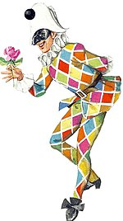
Arlecchino

Slide 2
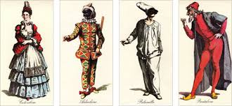
Arlecchino è una maschera bergamasca della commedia dell'arte. E’ nato a Bergamo nei quartieri poveri.

Slide 3
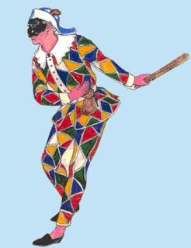
Arlecchino ha un nome che, grazie al suo costume, è diventato sinonimo di 'multicolore’ nella lingua italiana.

Slide 4
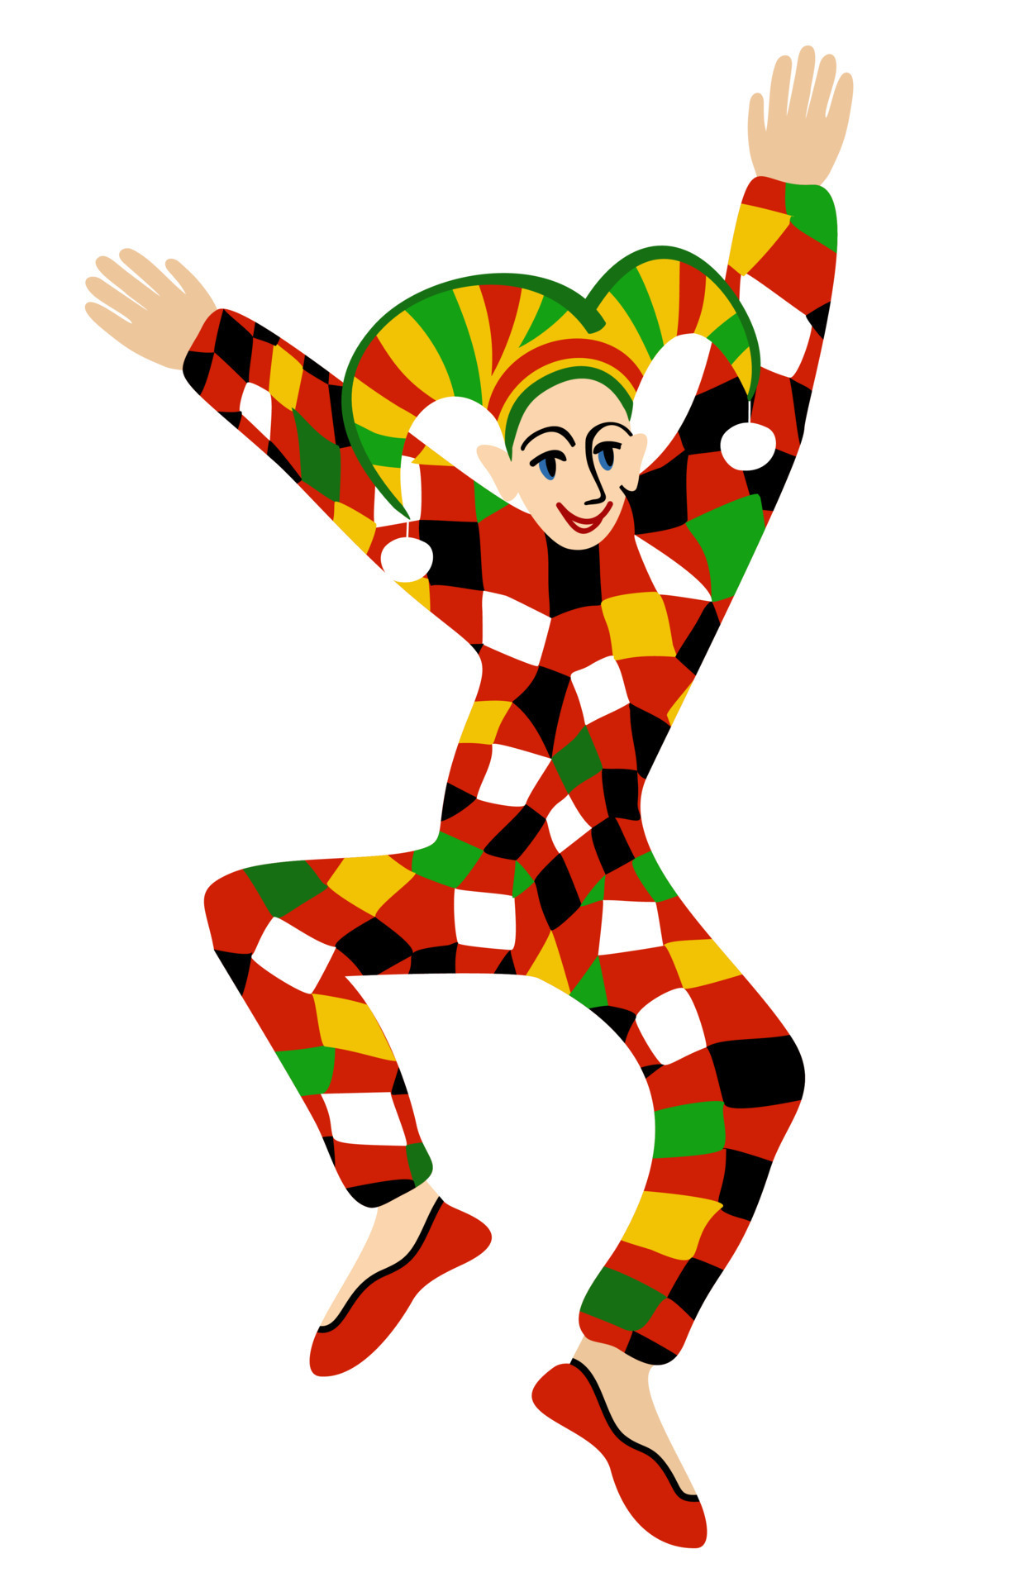
Abbigliamento
È famoso per il suo vestito composto da molti rombi cuciti di diversi tessuti e colori.

Slide 5
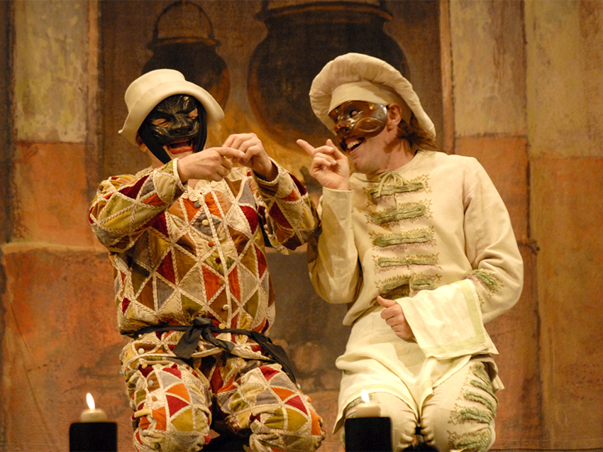
Lui lavora come un servitore e, se crea problemi, il suo padrone Pantalone lo punisce e percio’ lui cerca di rovinare i piani del suo padrone con l'aiuto del suo amico Brighello.

Slide 6
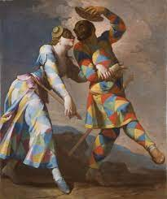
Ha una ragazza che si chiama Colombina. La cosa che gli interesa di piu’ e di fare soldi e talvolta è disonesto e si comporta come un truffatore.

Slide 7
Grazie per l'attenzione
Marea Vitez 7.a

